Slide 1
Детский оздоровительный лагерь «УЛЫБКА»

Slide 2
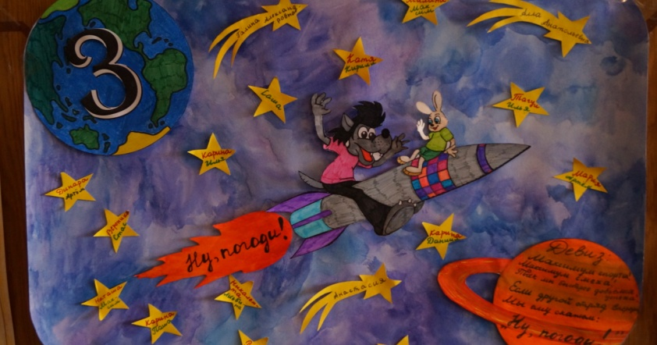
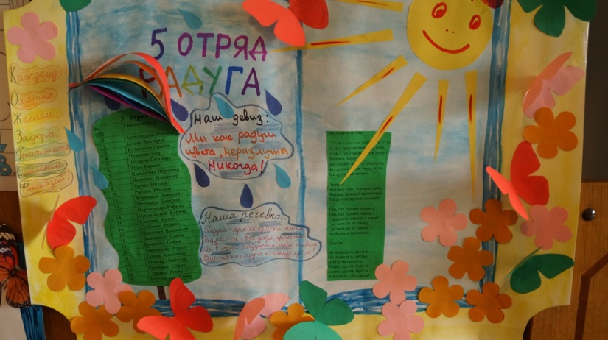
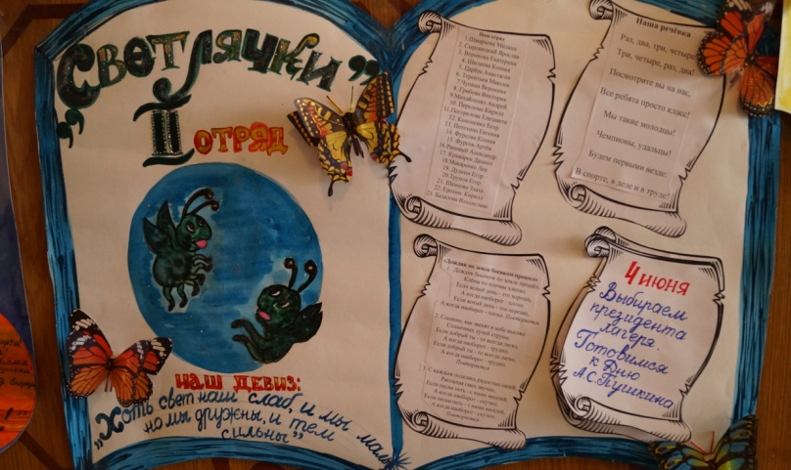
В нашем лагере «Улыбка» прошёл смотр-конкурс отрядных уголков. Отрядный уголок — это место, где постоянно работает отряд и стенд, отражающий жизнь отряда. Здесь постоянно представлены успехи и победы отряда, их фантазии, изобретательность, мастерство, это своеобразная газета, причем постоянно действующая, живая, творческая.
Все уголки эстетически и аккуратно оформлены, рубрики соединены общей композицией. Отряды творчески подошли к оформлению, проявили фантазию. Призовые места распределились следующим образом: ГранПри (1 место) – 2 отряд; 1 место – 1 отряд и 3 отряд; 2 место - 4, 5 и 6 отряды; 3 место - 7,8,9,10,11 отряды. Молодцы!

Slide 3
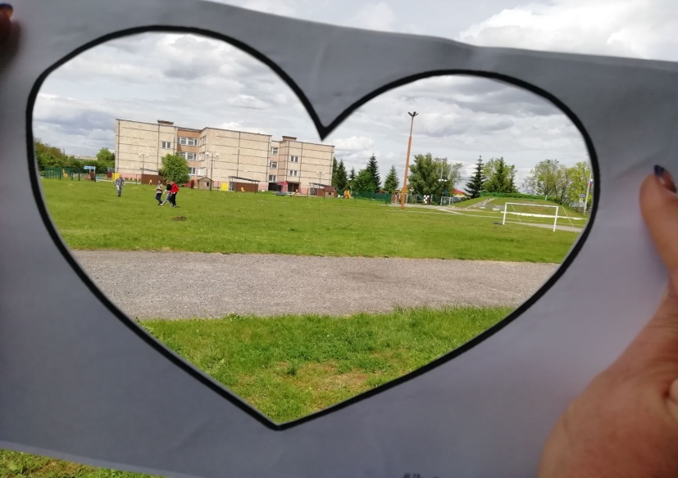
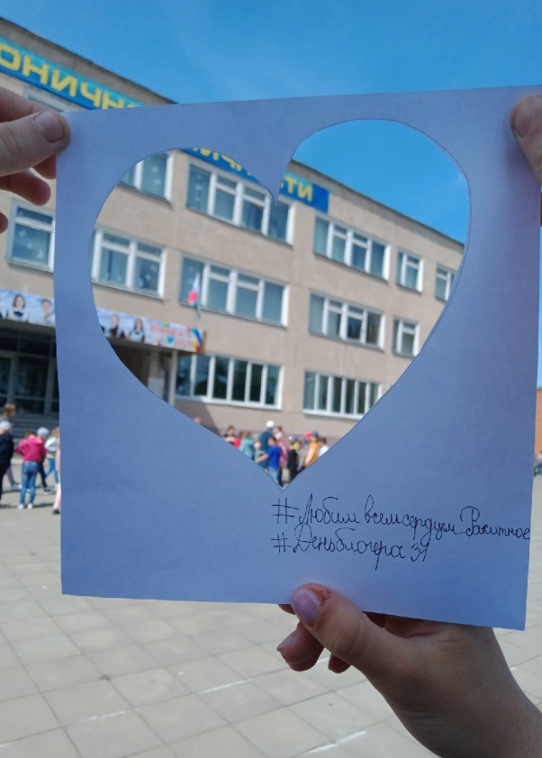
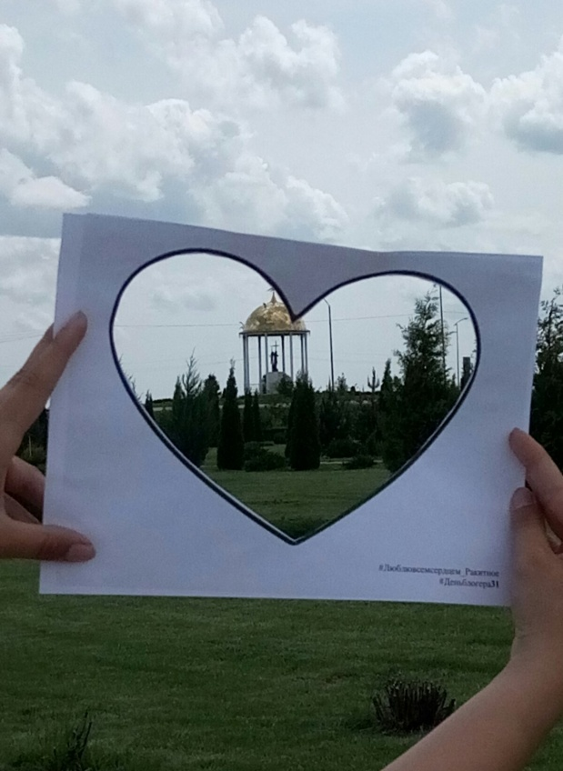
04 июня в детском оздоровительном лагере отметили Международный день блогера. В рамках мероприятия в отрядах были проведены акции: «Люблю всем сердцем», «Профессия мечты», «Обо всем на свете». Участниками акций стали отдыхающие детского лагеря «Улыбка» и педагоги школы. В рамках акции «Люблю всем сердцем», ребята на листе бумаги нарисовали сердце, вырезали силуэт по контуру, используя лист бумаги как рамку с вырезанным силуэтом. Результат сфотографировали на фоне любимого места, достопримечательности поселка. Далее фото были опубликованы в социальных сетях «Вконтакте» и «Instagram», «TikTok»с хештегами #Люблювсемсердцем #Деньблогера31

Slide 4
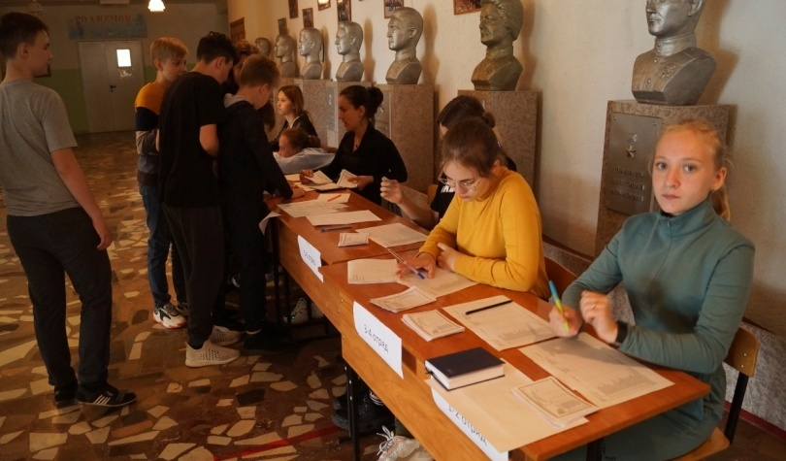
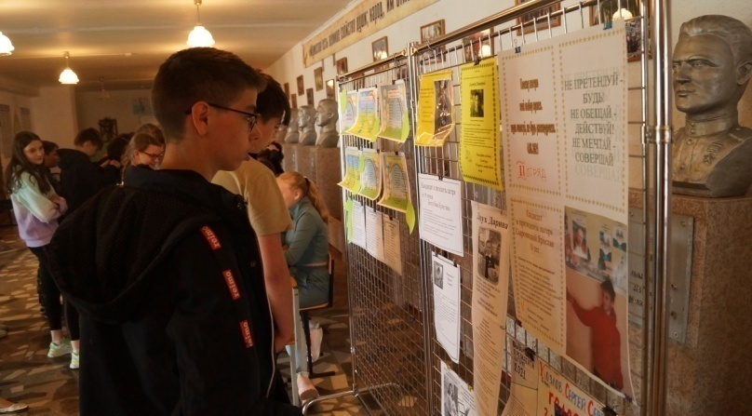
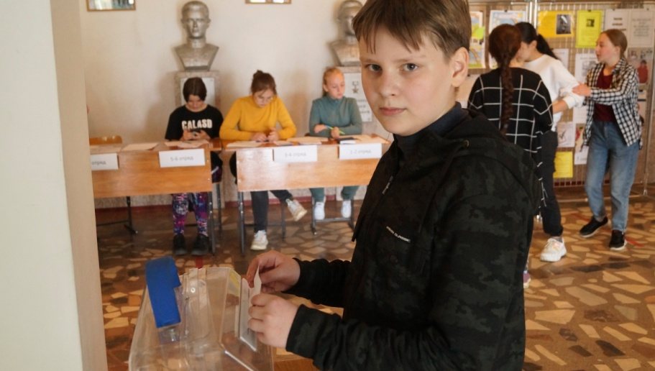
04 июня 2021 года в летнем оздоровительном лагере «Улыбка» прошли предвыборные дебаты и выборы президента лагеря. В результате суммирования данных бюллетеней избирательной комиссией установлено, что наибольшее количество голосов набрал Козлов Сергей, воспитанник отряда №8. Поздравляем Сергея с победой в выборах и желаем успехов на должности президента лагеря.

Slide 5
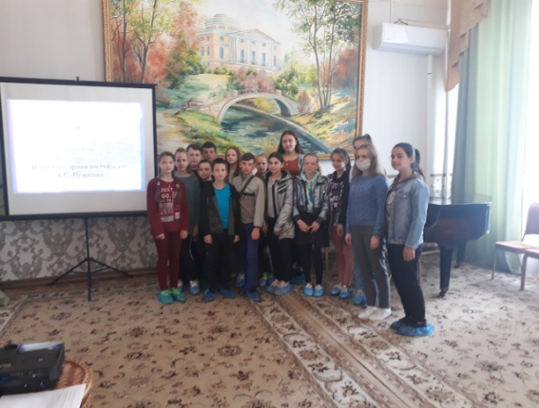
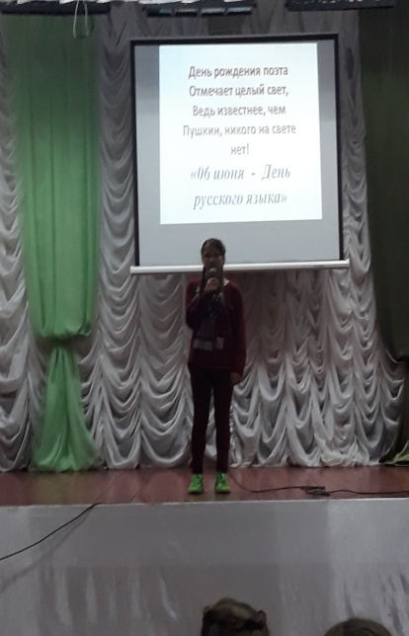
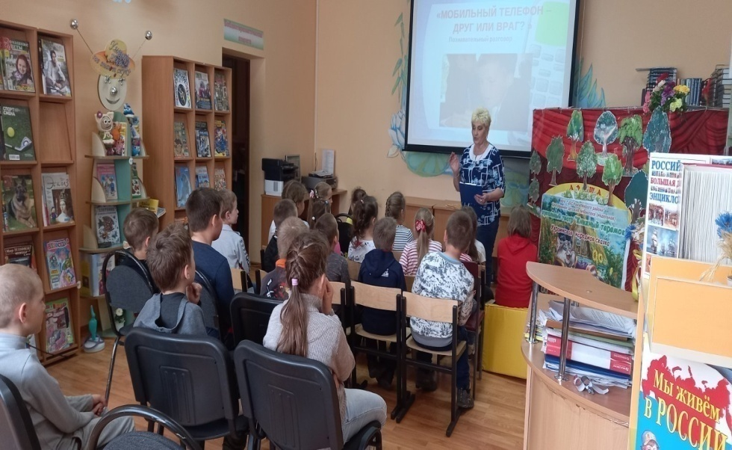
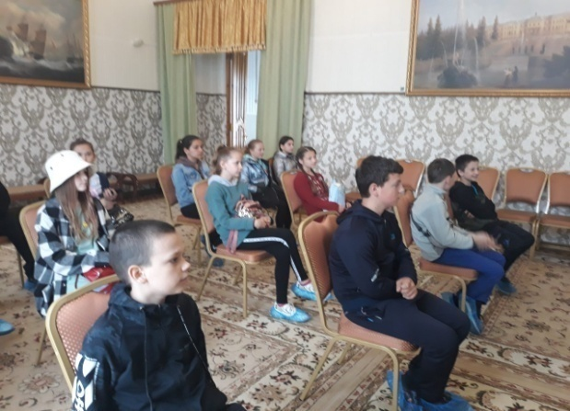
6 июня в России отмечается Пушкинский день России — День русского языка. В преддверии этого праздника в Ракитянском краеведческом музее прошла игра - викторина по сказкам А.С. Пушкина «Что за прелесть эти сказки» для обучающихся 5 класса Ракитянской СОШ №2. Участники викторины угадывали сказки по иллюстрации, определяли, из какой сказки чья вещь и вспоминали знаменитые строчки. В детском оздоровительном лагере был организован конкурс стихотворений А.С.Пушкина «У лукоморья дуб зеленый…». Кроме этого, отдыхающие лагеря посетили музей-усадьбу А.И. Борисенко и Ракитянскую детскую библиотеку, где узнали много нового и интересного.

Slide 6
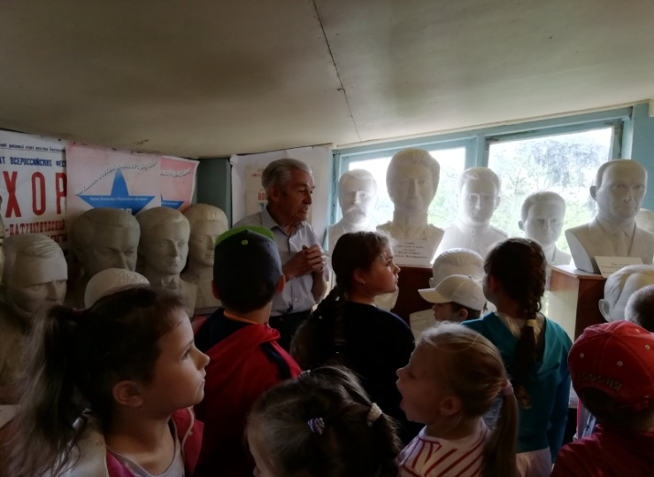
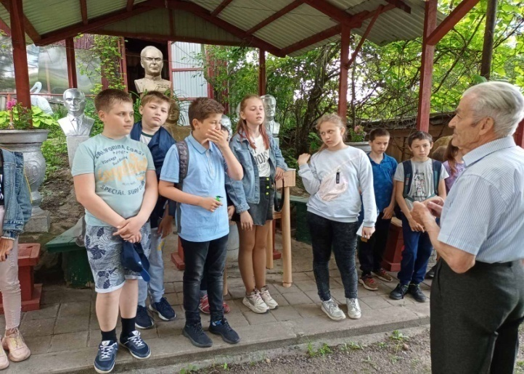
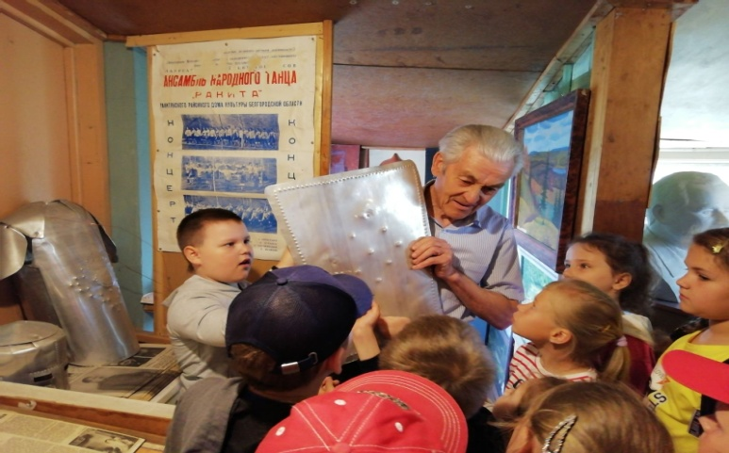
8 июня прошел тематический день в лагере – День музея.
Путешественники, которые хотят своими глазами увидеть старые предметы быта и орудия труда, посещают известную в Ракитном усадьбу, которая принадлежит Анатолию Борисенко. Он начал собирать коллекцию, которая стала основой музейной экспозиции, еще в 1981 году, а дом был заложен в 1971-м. Анатолий Иванович Борисенко не только руководил хором, он талантливый скульптор и поэт. Именно поэтому немалую часть музейной экспозиции составляют изготовленные им исторические скульптурные портреты, афиши с концертов хора «Ракита», тексты стихов и песен владельца усадьбы. Двор также является частью экспозиции: там располагаются скульптуры не только выдающихся людей, но и сказочных персонажей. Много новых впечатлений унесли с собой отдыхающие летнего оздоровительного лагеря, посетившие музей-усадьбу А.И. Борисенко

Slide 7
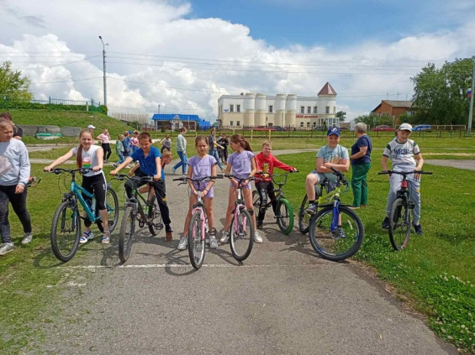
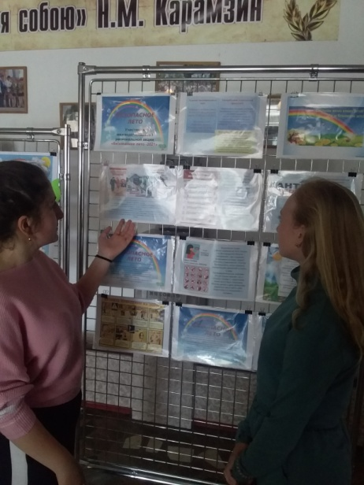
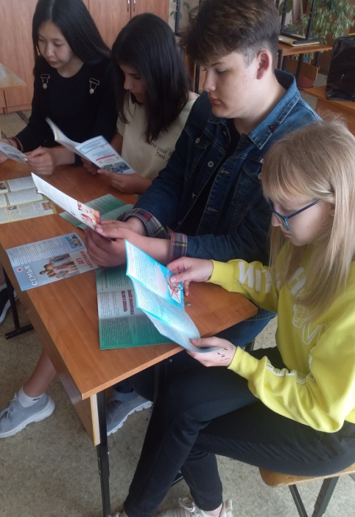
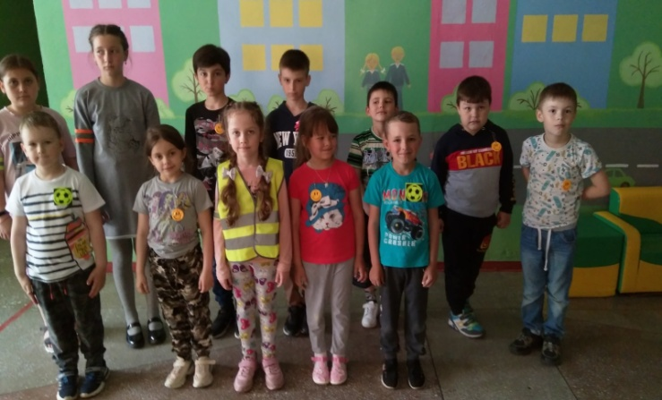
24 мая 2021 года на территории Белгородской области дан старт проведению областного антинаркотического месячника «Знать, чтобы жить!», приуроченного к Международному дню борьбы со злоупотреблением наркотическими средствами и их незаконным оборотом. В период проведения антинаркотического месячника в летнем оздоровительном лагере и ЛТО организованы информационно-пропагандистские и профилактические мероприятия: конкурсы рисунков «Здоровье в наших руках», спортивные соревнования «Велосипед – мой друг», распространение буклетов «Поговорим о здоровье», встречи со специалистами полиции.

Slide 8
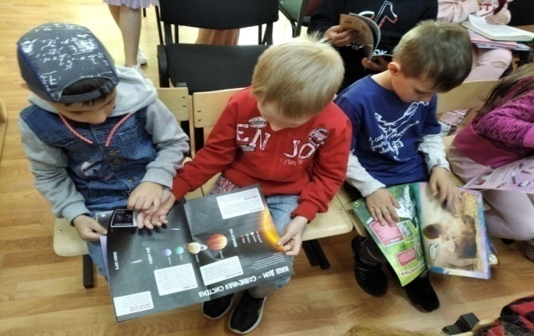
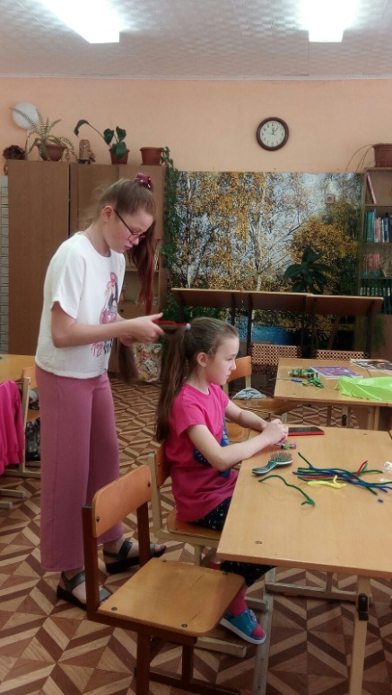
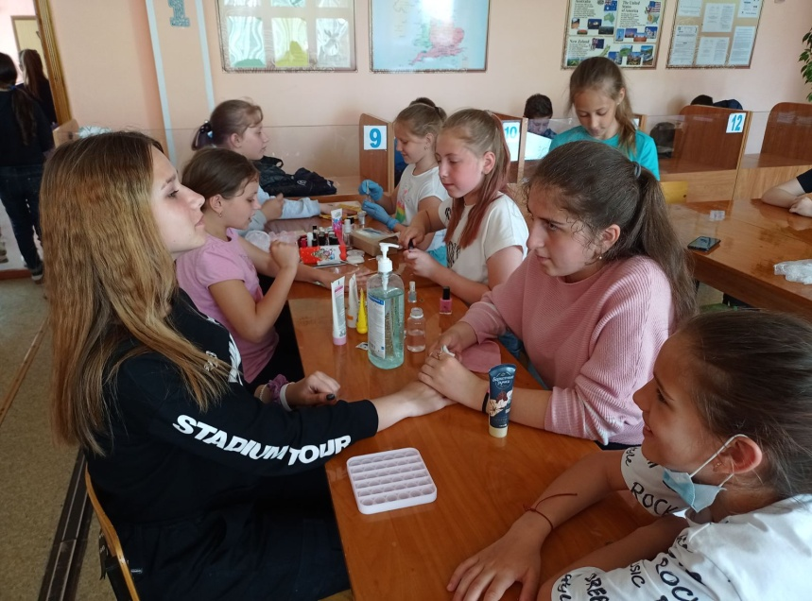
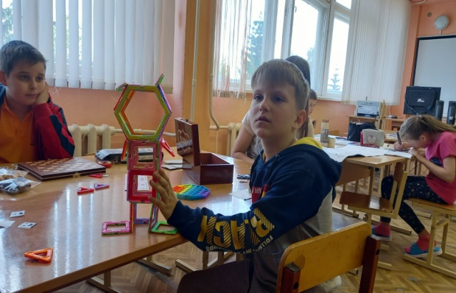
В целях повышения финансовой грамотности школьников в летнем оздоровительном лагере «Улыбка» была проведена бизнес-игра. Игра прошла в рамках тематического Дня экономики в лагере. День Экономики - потрясающий день! Участвуя в деловой игре, у детейбыла замечательная возможность модно причесаться, сфотографироваться, сделать макияж-маникюр; точечный массаж против ОРВИ в исполнении вожатых старших отрядов; не прилагая лишних усилий, организовать уборку у себя в кабинете или в рекреации; посетить мастер-класс по гончарному делу или игровой салон. Самое главное, что детям этот день очень нравится!

Slide 9
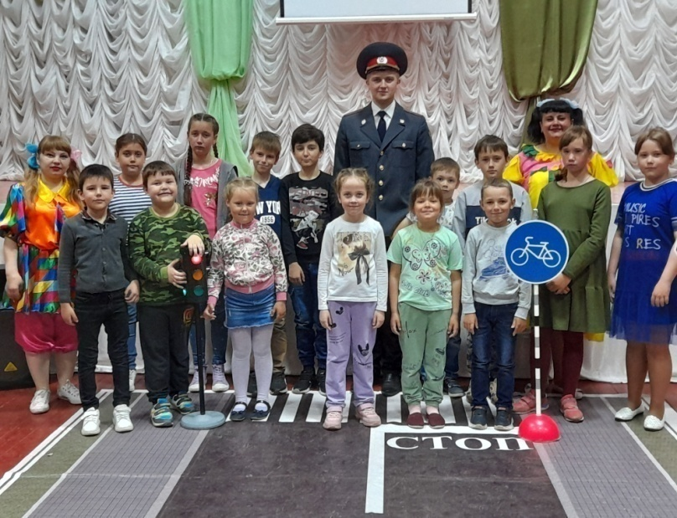
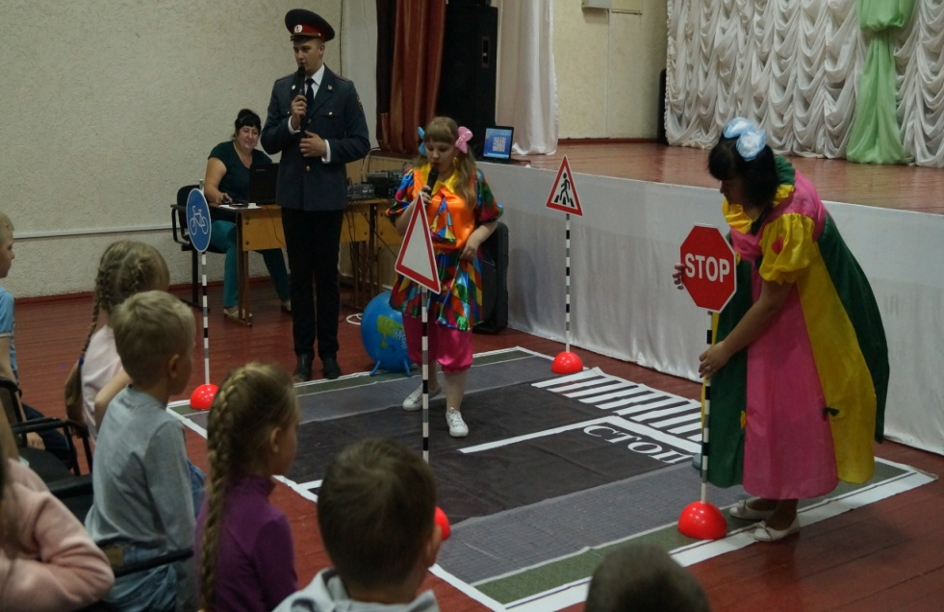
Мероприятия, посвященные Дню единых действий правил дорожного движения были проведены в актовом зале школы специалистами РЦКР «Молодежный». В ходе мероприятия «Правила дорожные – детям знать положено» дети вспомнили любимых сказочных персонажей и их средства передвижения. Проведена викторина, в которой ребята ответами на вопросы еще раз закрепили правила дорожного движения. Кроме этого, в детском оздоровительном лагере организованы социальные акции Дай шанс себя заметить», «Светлячки в моих руках». Акции организованы с целью привлечения внимания школьников к созданию интересных моделей световозвращающих элементов, профилактику дорожно-транспортных происшествий с участием несовершеннолетних.

Slide 10
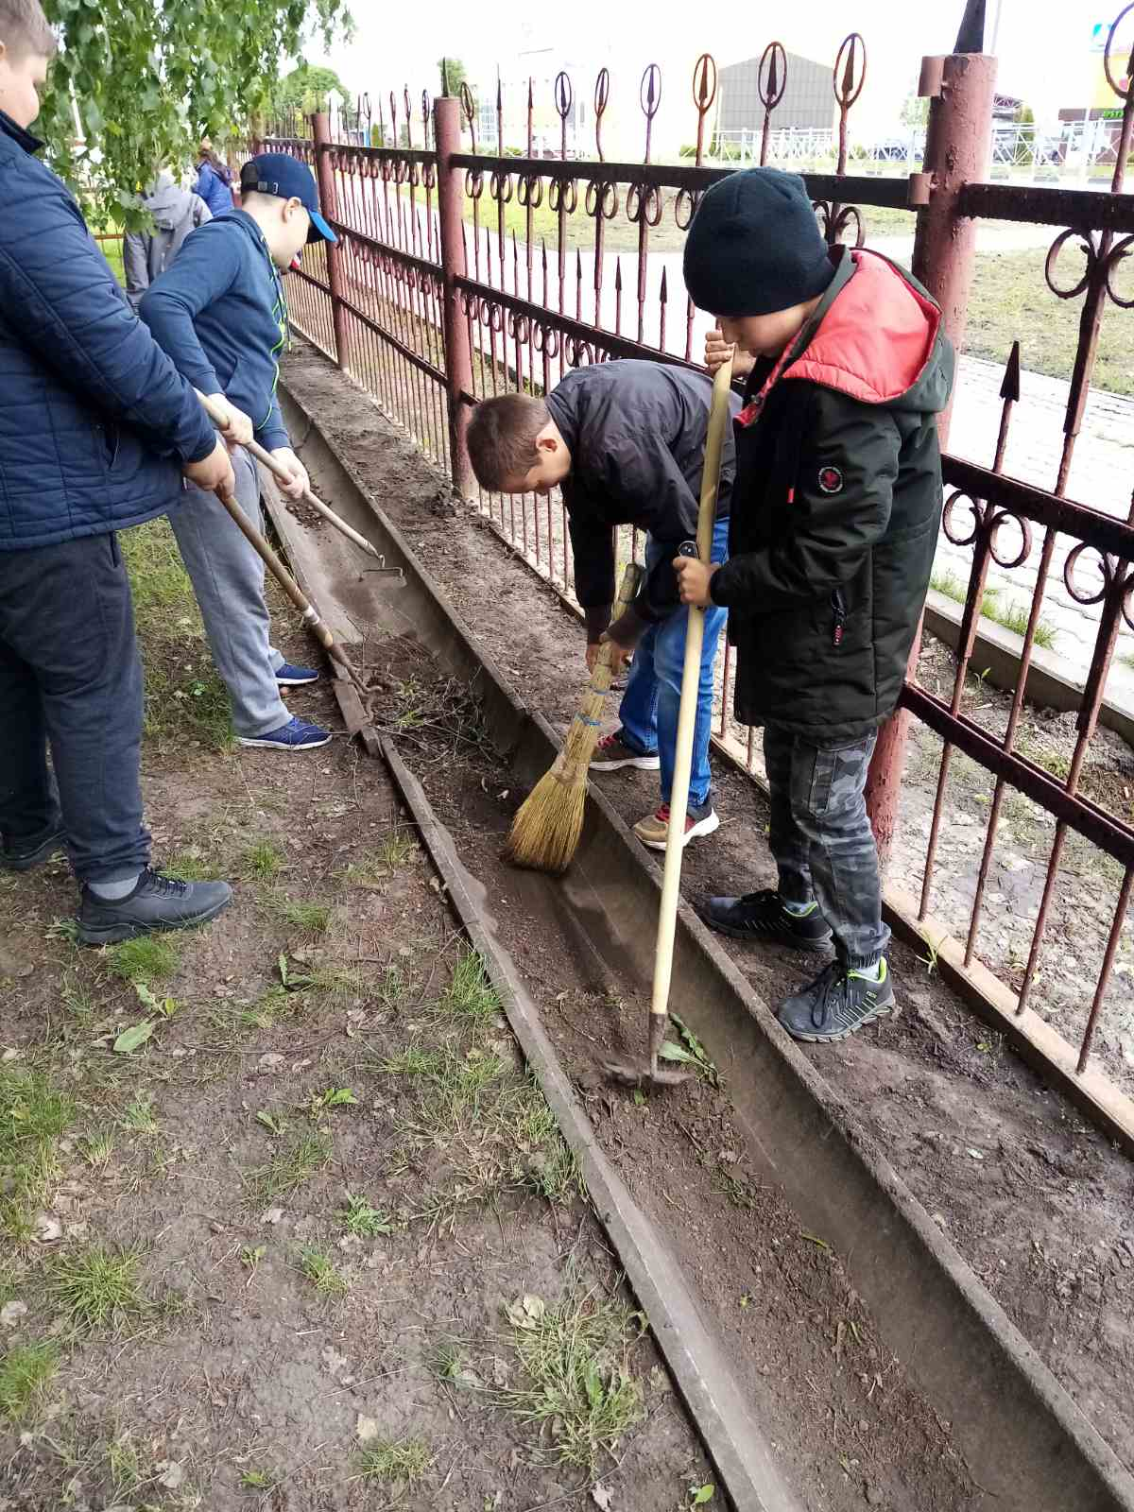
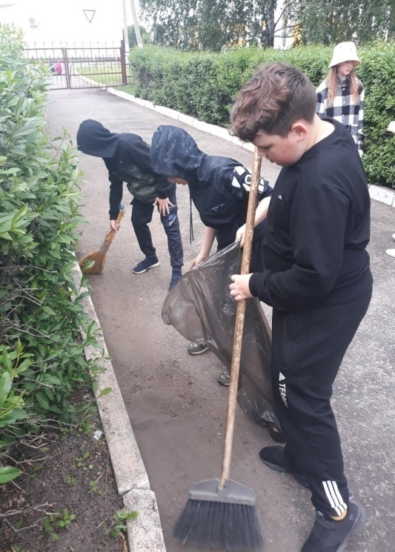
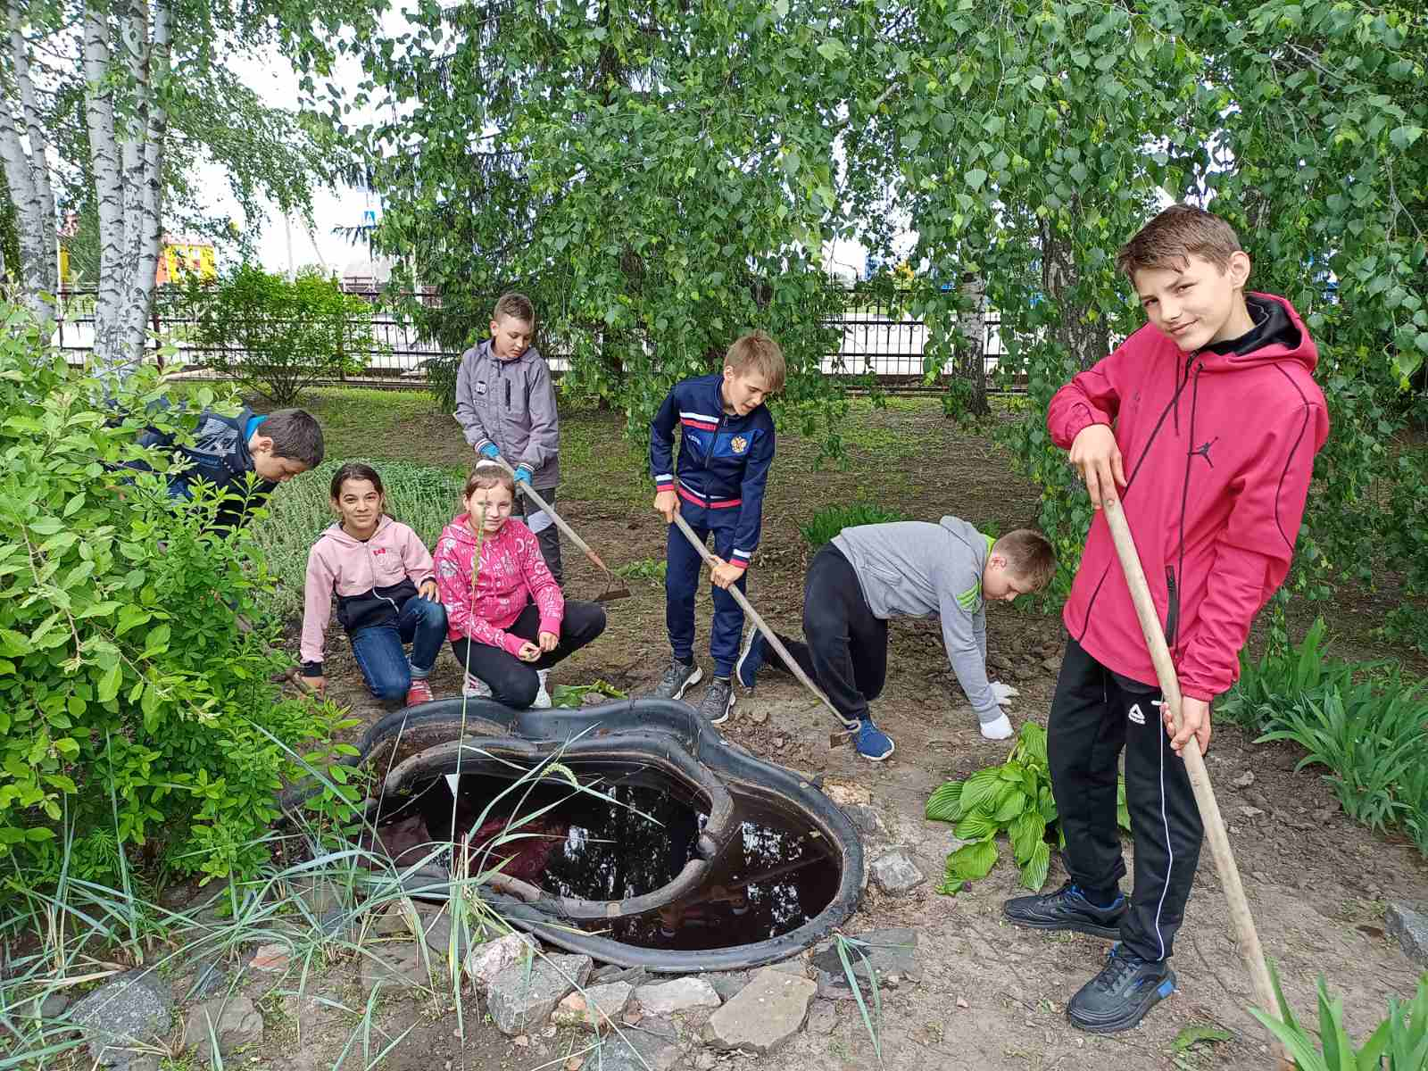
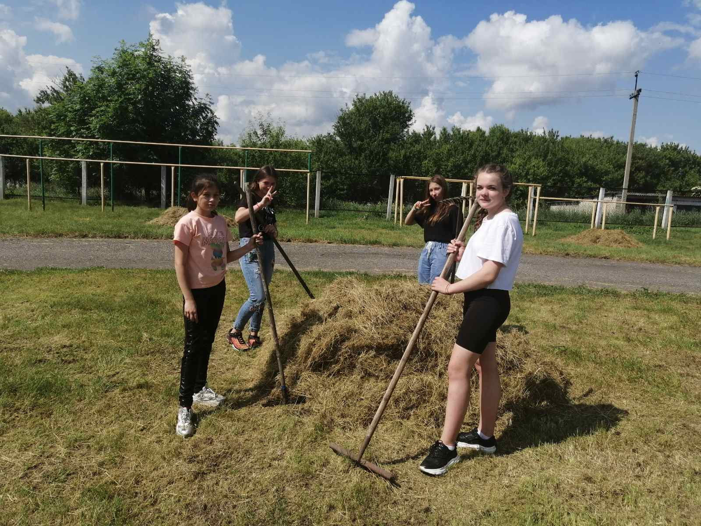
Работа
в отряде ЛТО

Slide 11
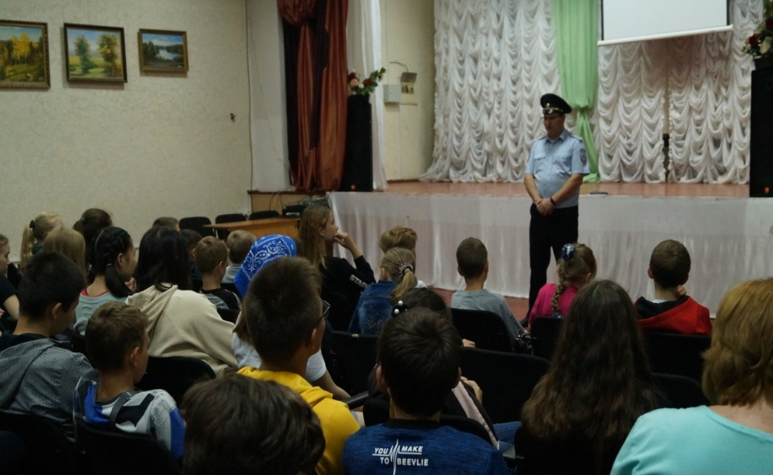
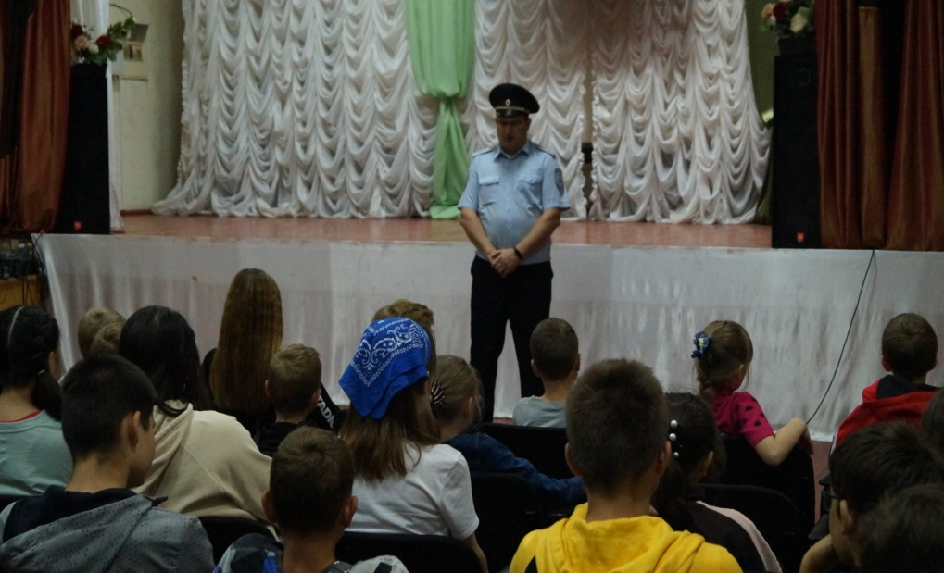
В рамках региональной акции «Безопасное лето - 2021», месячника «Знать, чтобы жить», в преддверии летних каникул в школе стартовал комплекс профилактических мероприятий, направленных на повышение уровня безопасности детей. С отдыхающими летнего оздоровительного лагеря и ЛТО проведена беседа майора полиции Провоторова А.Ю. Сотрудник органов внутренних дел напомнил детям, как вести себя в экстремальных ситуациях, и не стать жертвой преступлений и несчастных случаев. Чтобы летние каникулы оставили только приятные воспоминания, правоохранитель рекомендовал школьникам соблюдать простые правила. В течение летних каникул полицейские и педагоги посетят подростков и семьи, состоящие на профилактическом учете, проверят места массового пребывания молодежи и проинструктируют детей по правилам безопасного поведения.

Slide 12
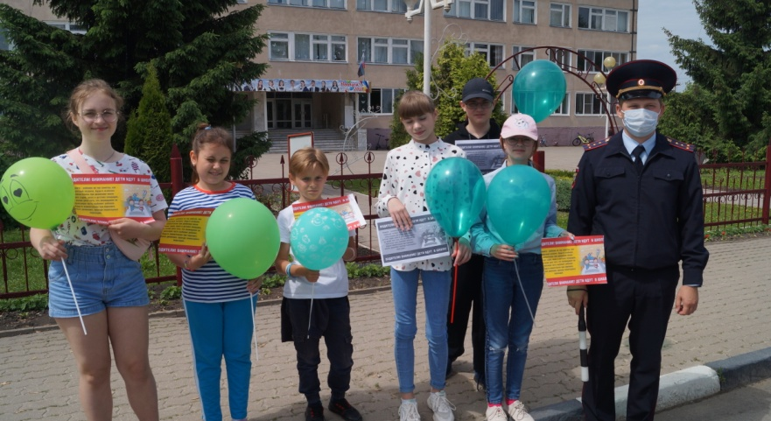
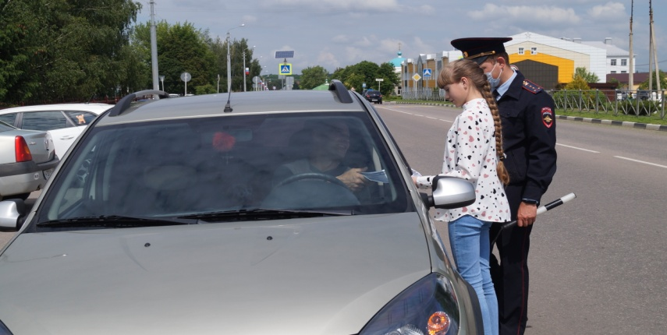
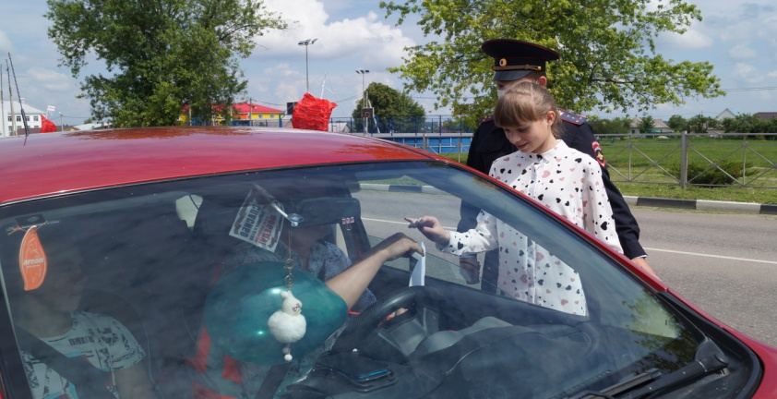
Инспектор ГИБДД ОМВД России по Ракитянскому району В.И. Сподин совместно с отрядом юных инспекторов движения школы №2 провели уроки по правилам дорожного движения, посвященные Дню безопасности, который проводился 10 июня.
Во время беседы ученики повторили основные правила дорожного движения для пешеходов, а также приняли участие в акции «Добрая дорога детства», которая проводится в школе уже не первый год. Ученики школы вручили памятки и зеленые шарики водителям, проезжающих мимо школы машин, как напоминание о том, что дорога должна быть безопасной. «Мы с детьми дарим зеленые воздушные шарики в знак того, чтобы водители были внимательны к детям на дороге и призываем участников дорожного движения строго соблюдать ПДД» — сказал Владимир Игоревич.

